Slide 1

Программирование на MODX
Федеральное государственное образовательное бюджетное учреждение высшего образования «Финансовый университет при Правительстве Российской Федерации» КОЛЛЕДЖ ИНФОРМАТИКИ И ПРОГРАММИРОВАНИЯ
Подготовил студент группы: 4ПКС-115
Черников Алексей

Slide 2
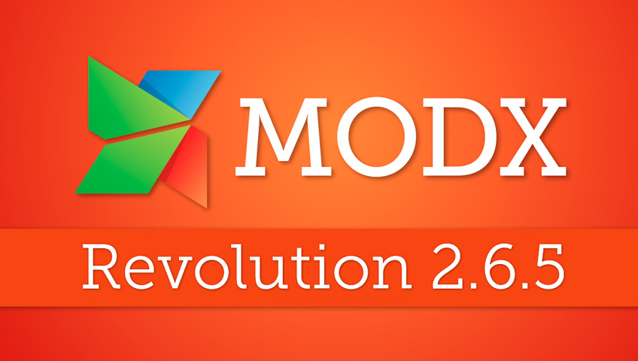
Содержание
О системе MODX
Интерфейс MODX
Обзор MODX
Некоторые элементы MODX
Синтаксис тегов
Создание TV полей
Создание слайдера
Библиотека xPOD
Библиотека Prototype
Заключение
Список источников

Slide 3

О системе MODX
MODX — это бесплатная система управления содержимым и фреймворк для веб-приложений, предназначенная для обеспечения и организации совместного процесса создания, редактирования и управления содержимым сайтов.
Она распространяется бесплатно с открытым исходным программным кодом.
Написана на программном языке PHP и использует для хранения данных СУБД MySQL или MS SQL. Система управления MODX может быть установлена на большинстве веб-серверов (например, таких как IIS, Apache, Lighttpd, nginx и Zeus), а контрольная панель системы работает практически во всех современных браузерах.

Slide 4
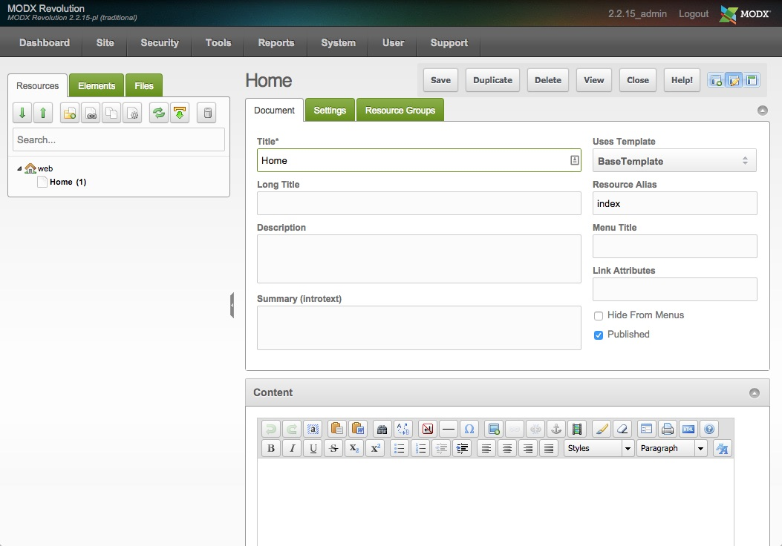
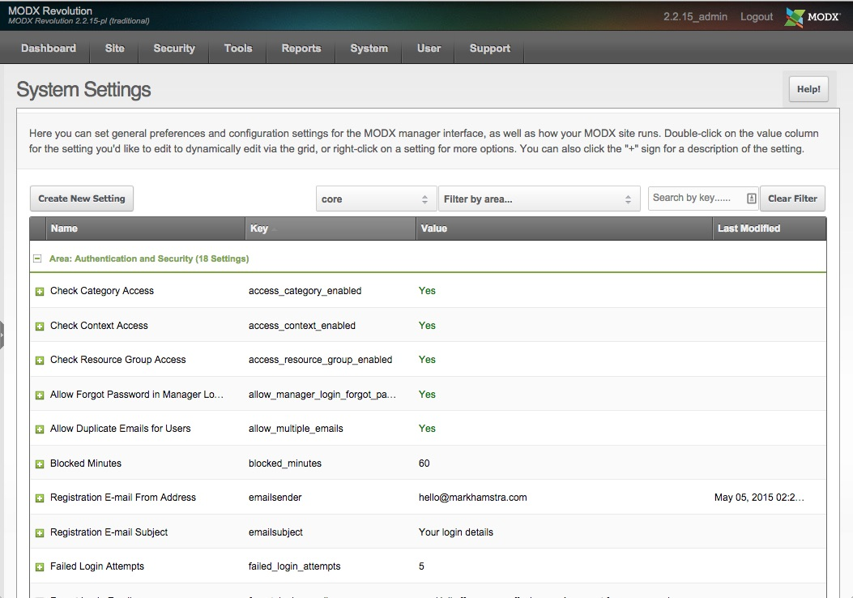
Интерфейс MODX

Slide 5
Некоторые элементы MODX
Template Variables (TV) — подразумевает пользовательские поля для шаблона, что дает возможность пользователю определить динамические роли для ресурсов;
Snippet — динамичные части кода PHP, которые активируются при загрузке странички. Они могут делать все, в частности организацию пользовательских меню, получение пользовательской информации, обработка форм и прочее;
Chunk — это обыкновенные блоки контента, в них имеется возможность вложить текст который вам нужен. В них комфортно сохранять циклический контент и таким вот образом избежать дублирования. Chunk могут включать Snippets, либо иные элементы;
Placeholder — это один из базовых элементов MODX. Они используются, как правило, для отображения хранимой в них информации в Chunk и TV.

Slide 6
Синтаксис тегов
Элемент | Evolution | Revolution
Для элементов и полей
Шаблон | Нет | Нет
Поле ресурсов | [*field*] | [[*field]]
Дополнительное поля | [*templatevar*] | [[*templatevar]]
Чанк | {{chunk }} | [[$chunk]]
Сниппет | [[snippet]] | [[snippet]]
Плагины | Нет | Нет
Модули | Нет | Нет
Для вывода контента
Плейсхолдер | [+placeholder+] | [[+placeholder]]
Ссылка | [~link~] | [[~link]]
Системные настройки | [(system_setting)] | [[++system_setting]]
Языковые теги | Нет | [[%language_string_key]]
Комментарии | Нет | [[-this is a comment]]

Slide 7
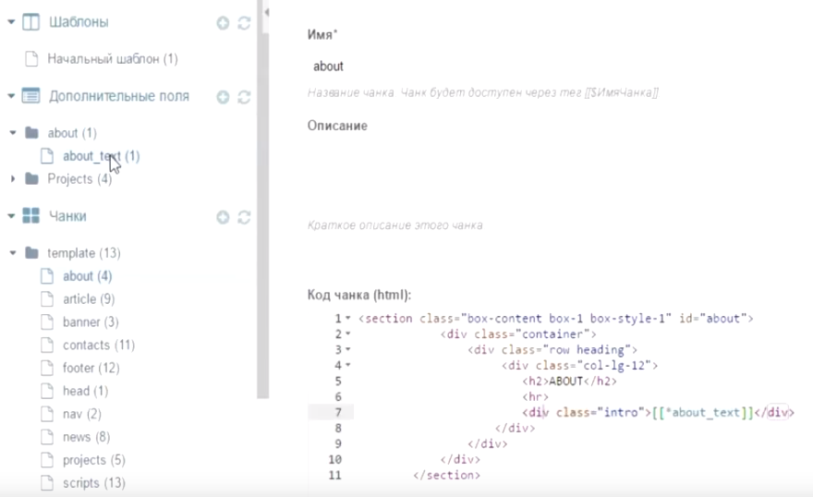
Создание TV полей

Slide 8
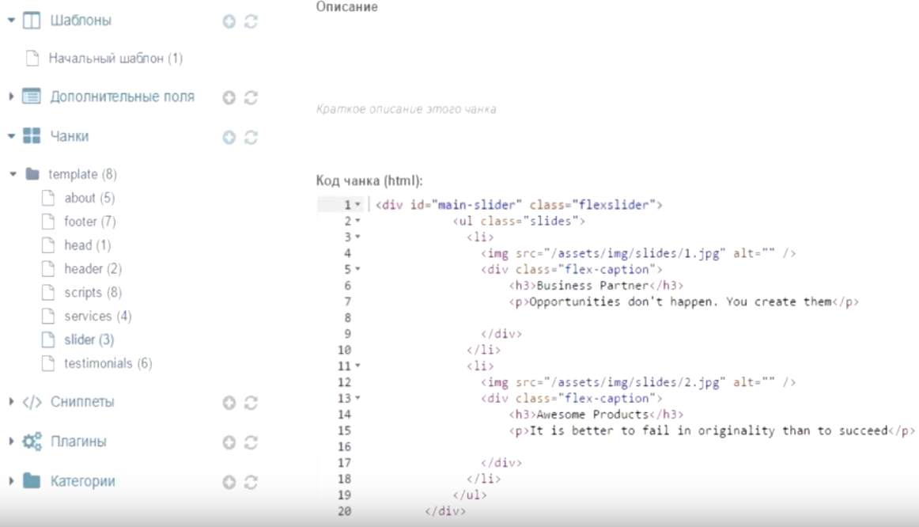
Создание слайдера

Slide 9
Библиотека xPOD
Поиск указанного объекта по нескольким полям:
xPDO — это легковесная ORB-библиотека (object-relational bridge, объектно-реляционный мост), которая работает на PHP, предоставляя преимущества нового стандарта доступа к базам данных в PHP 5.1 и выше – PDO. Она реализует очень простой, но эффективный паттерн для доступа к данным.
// получим ресурс, который имеет статус опубликованного (published==1) и расположен в ресурсе с id = 19
// 1. Составляем критерий:
$criteria = array(
'published'=>1,
'parent'=>19);
// 2. Получаем объект, указав критерий
$resource = $modx->getObject('modResource',$criteria);
// 3. Если объект найден, то возвращаем его заголовок
if ($resource) {
return $resource->get('pagetitle');}
//4. Если объект не найден, то соответственного ничего возвращаем
return;

Slide 10
Библиотека Prototype
Примеры упрощения кода с помощью Prototype:
Prototype — JavaScript фреймворк, упрощающий работу с некоторыми низкоуровневыми функциями. В Prototype присутствуют самые разные способы упрощения создания JavaScript приложений, от сокращённого вызова некоторых функций языка до сложных методов.
Для обращения к элементу HTML страницы обычно используется функция document.getElementById:
document.getElementById("id_of_element")
Функция $() уменьшает код до:
$(id_of_element)
Помимо этого функция $(), в отличии от document.getElementById может передавать более одного аргумента и функция вернет массив (Array) объектов со всеми соответствующими элементами:
var ar = $('id_1', 'id_2', 'id_3');
for (i=0; i<ar.length; i++) {
alert(ar[i].innerHTML);
}

Slide 11
Заключение
MODX – система управления содержимым сайта с открытым исходным кодом – является мощным и серьезным инструментов в руках разработчиков веб-проектов. От простейшего одностраничного сайта до полноценного интернет-магазина или крупного веб-портала организации.
Совершенно новый API базы данных на основе xPDO обеспечивает эффективный и простой способ чтения, создания и редактирования всех MODX объектов. С помощью одного простого запроса можно манипулировать данными нескольких MODX таблиц.
Версия MODX Revolution рекомендуется к использованию всеми пользователями, включая новичков, это современная, надежная система.

Slide 12
Список источников
https://modx.ru/o-sisteme-modx/ — О системе MODX
https://habr.com/post/129010/ — Создание сайта на MODX
http://goldserfer.ru/modx-evolution.html — MODX Evolution
https://modx.cc/documentation/getting-started/what-is-modx-revolution — MODX Revolution
https://itchief.ru/lessons/modx-revo/modx-xpdo-receiving-objects — MODX (xPDO)
https://uscms.ru/cms/modx/sintaksis-tegov-v-modx-revolution/ — Синтаксис тегов в MODX
https://habr.com/post/122270/ — Введение в prototype.js

Slide 13
Спасибо за внимание

